Slide 1
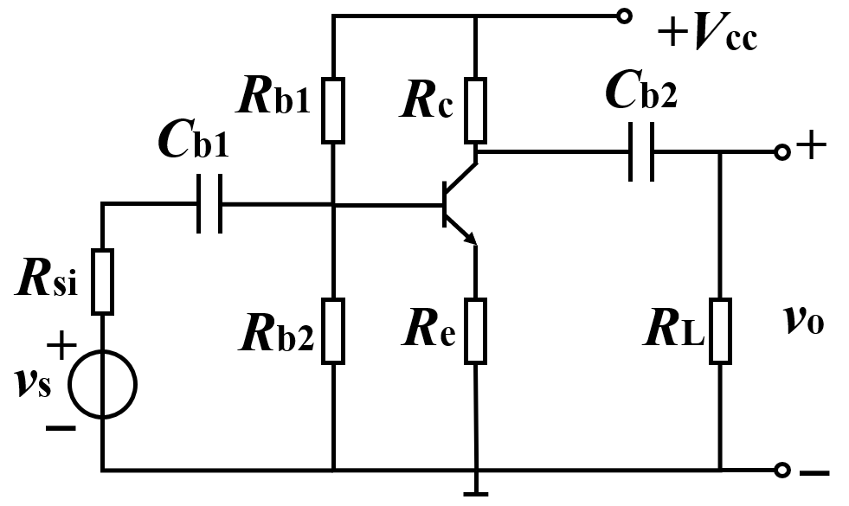
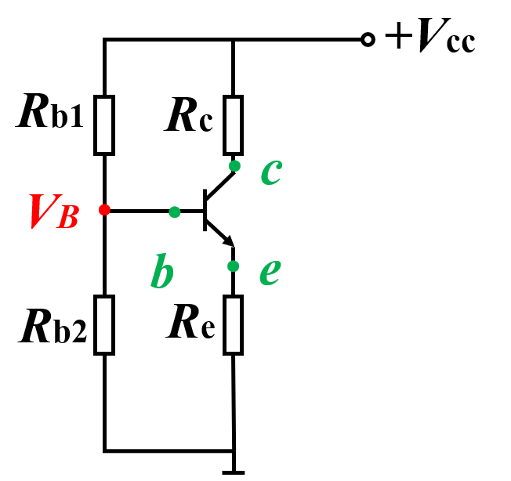
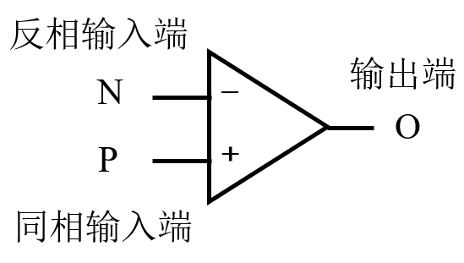
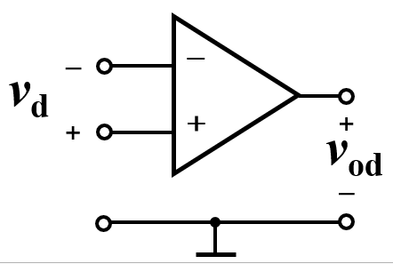
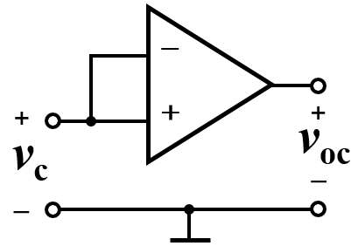
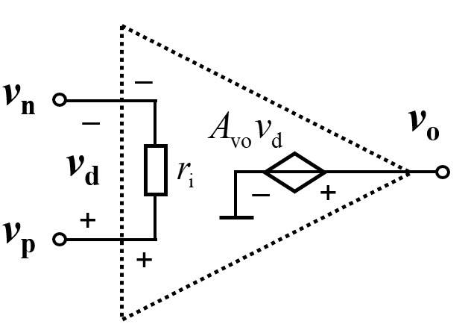
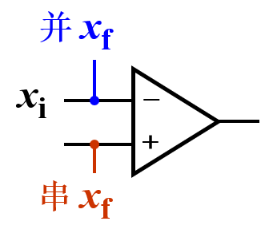
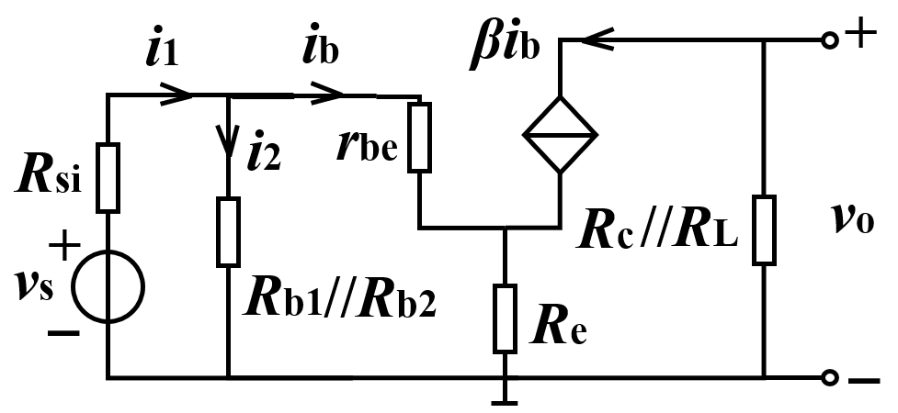
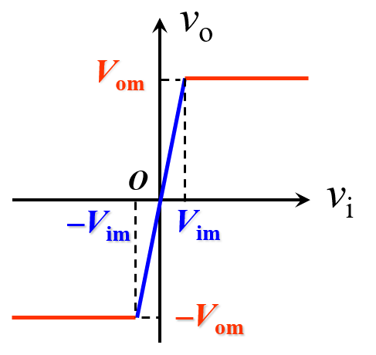
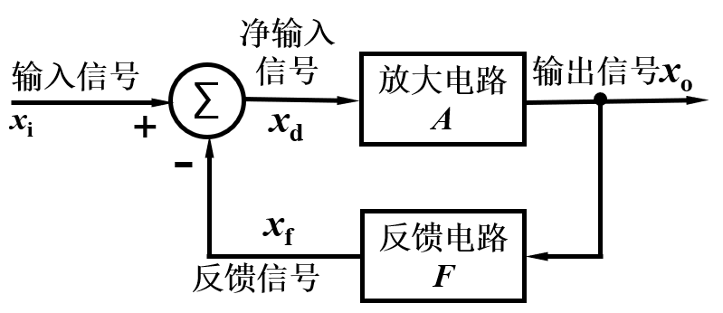
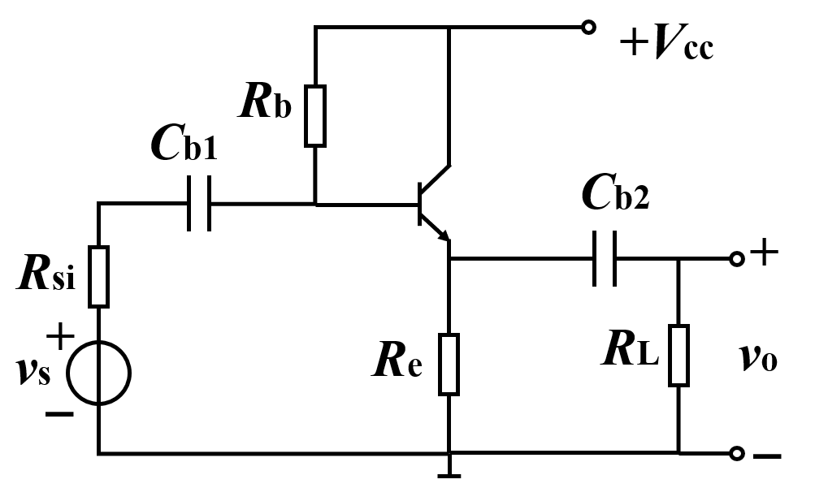
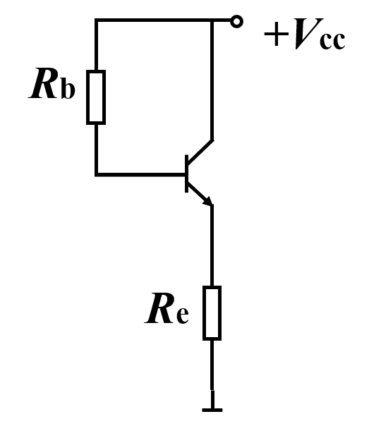
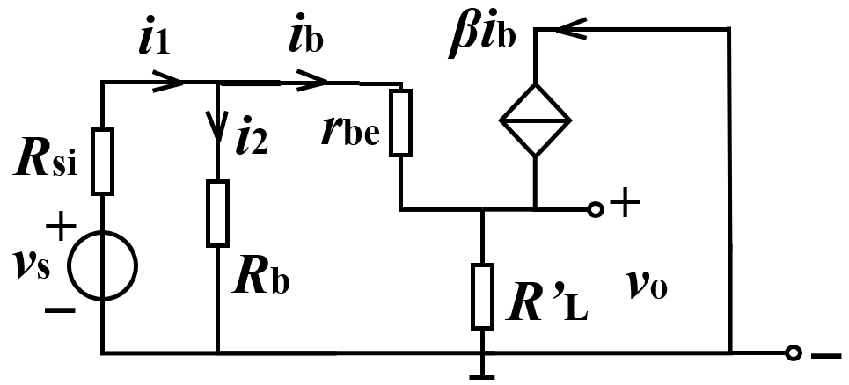
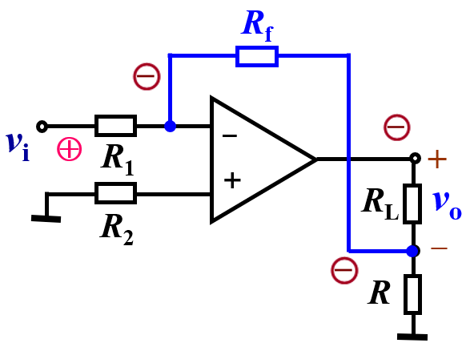
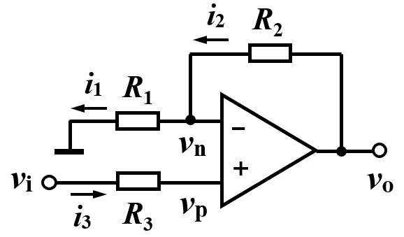
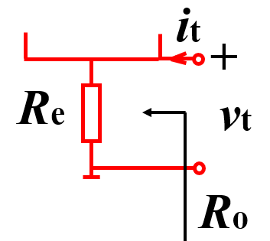
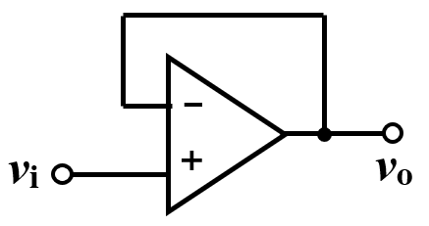
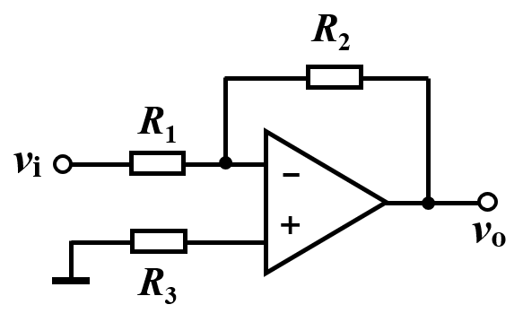
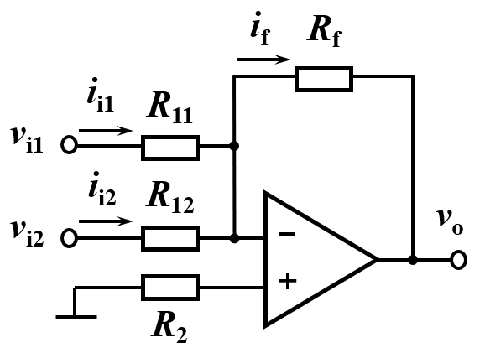
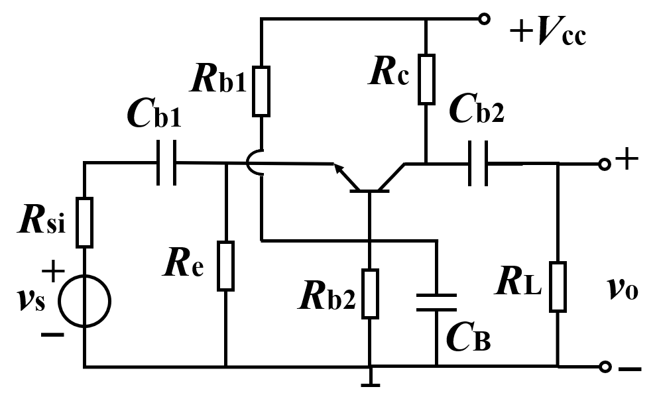
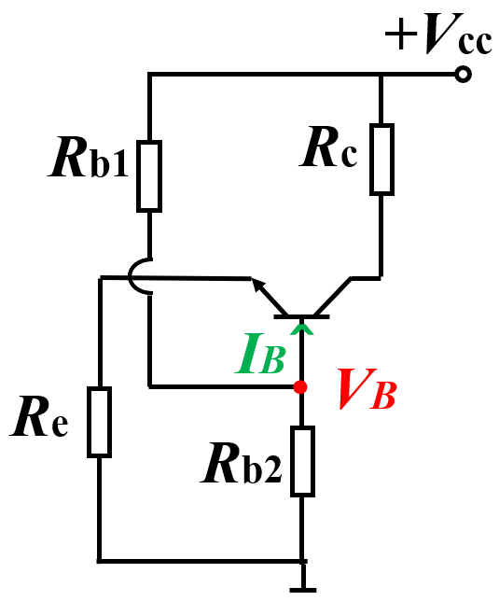
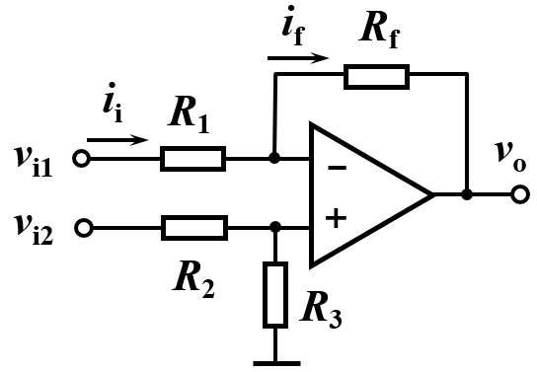
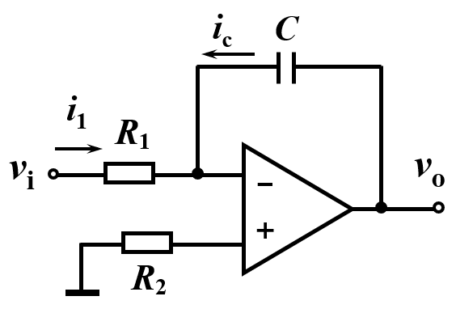
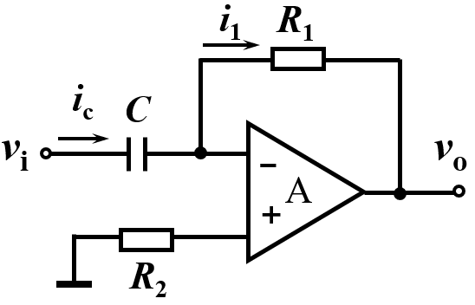
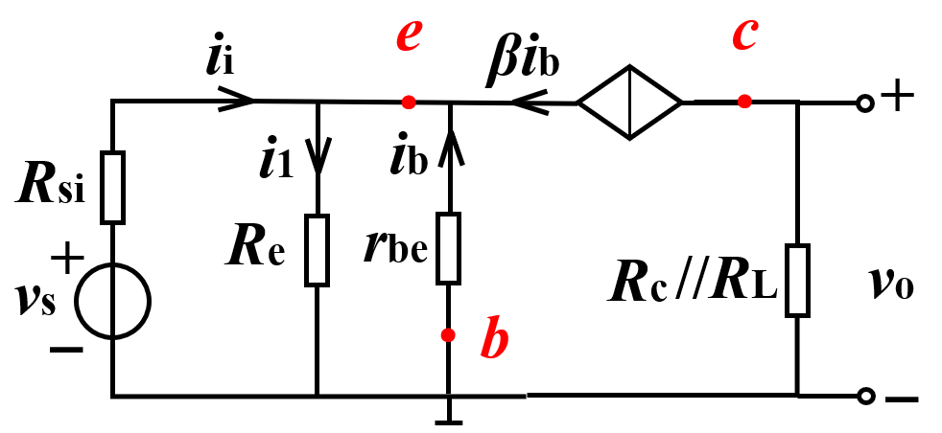
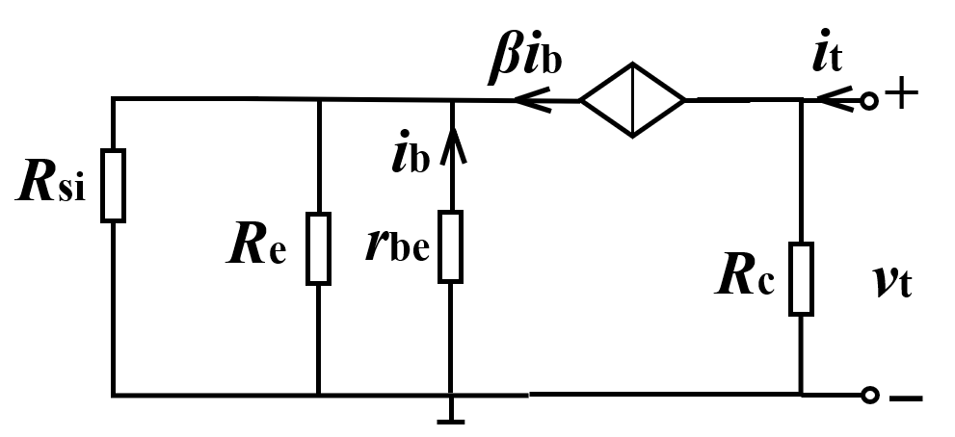
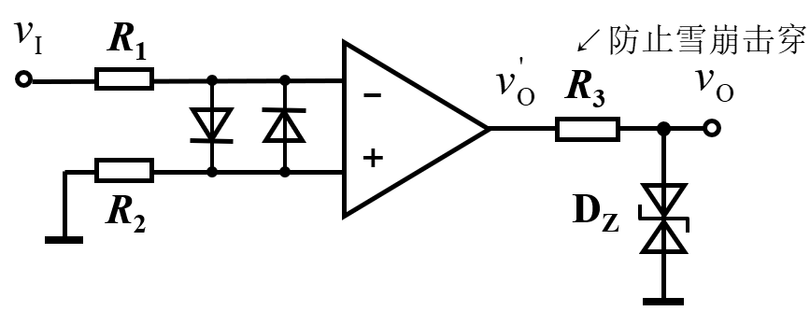
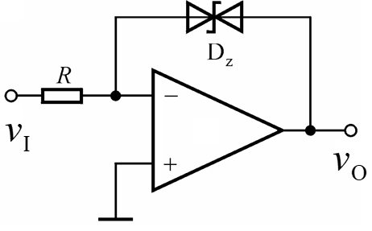
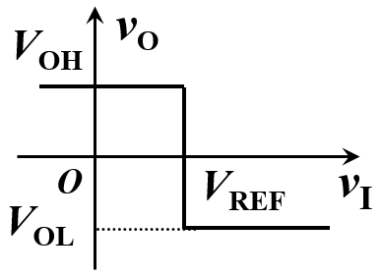
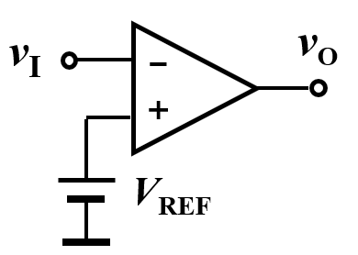
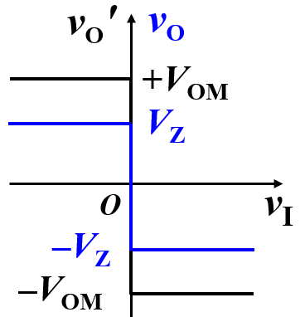
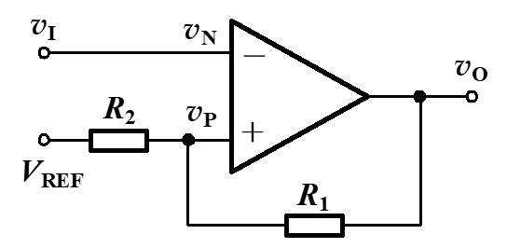
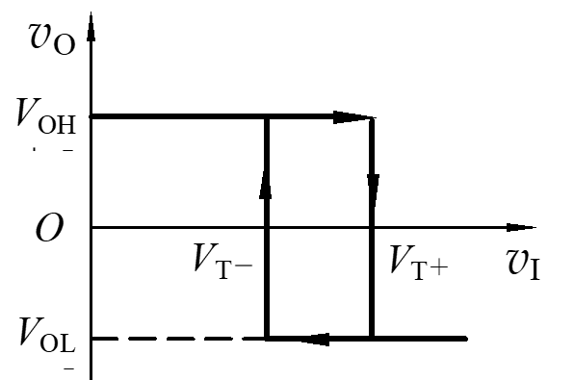
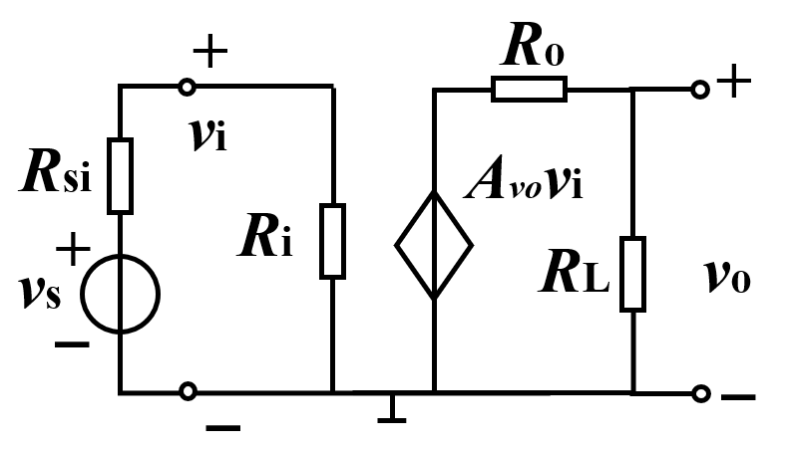
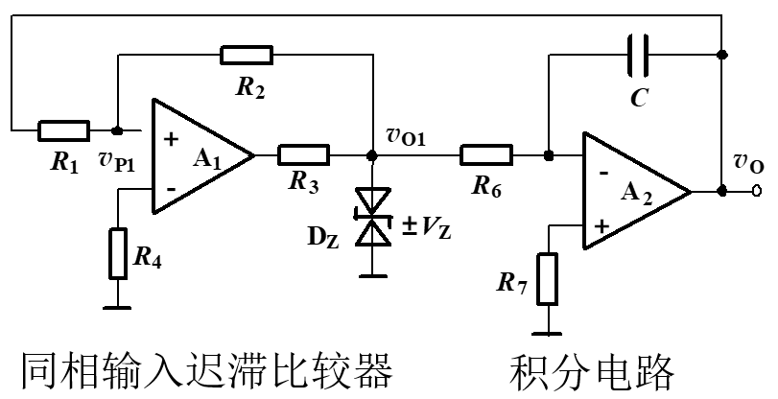
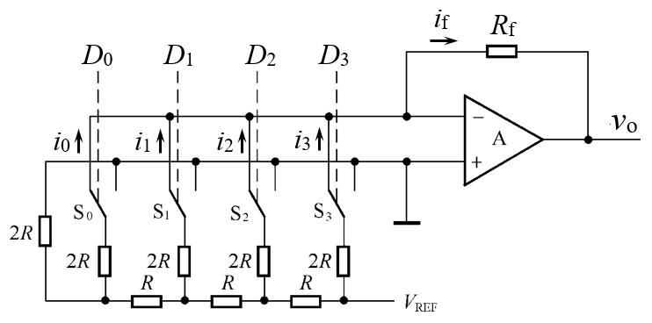
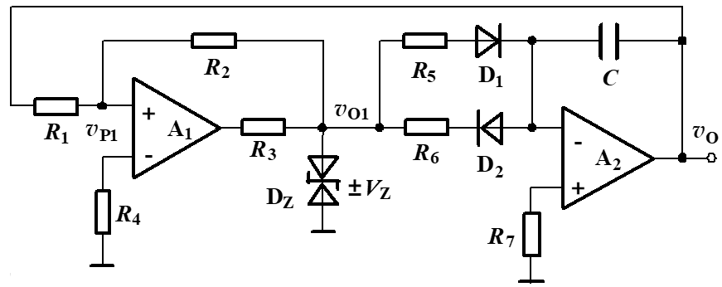
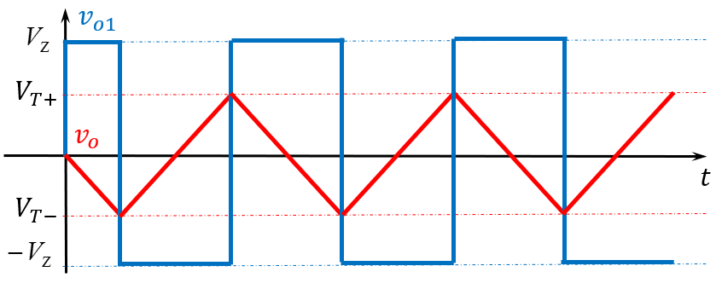
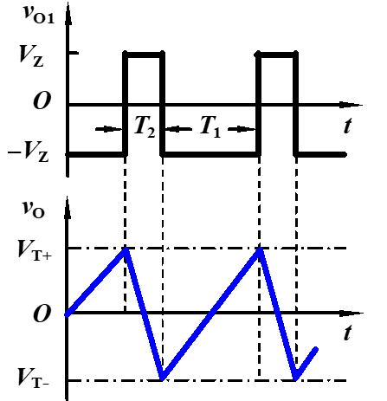
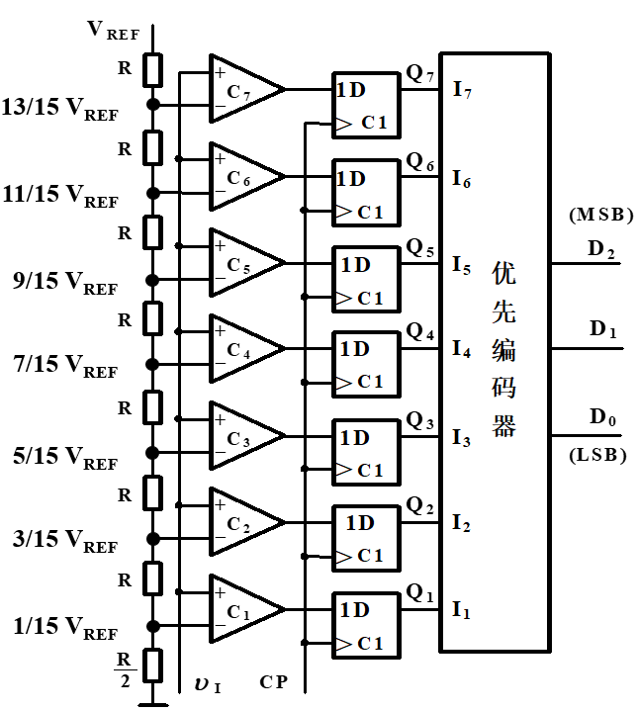
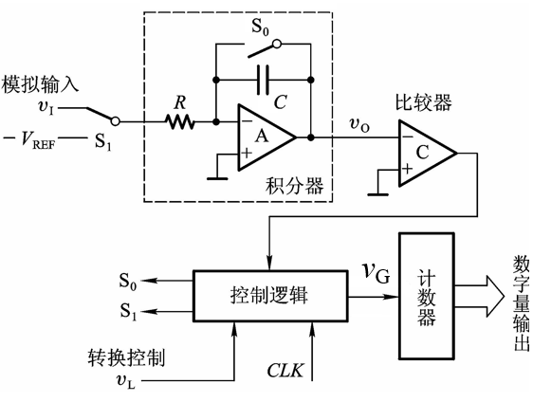
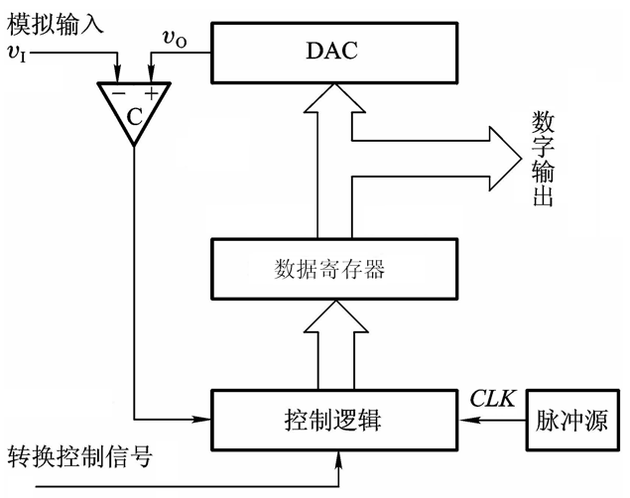
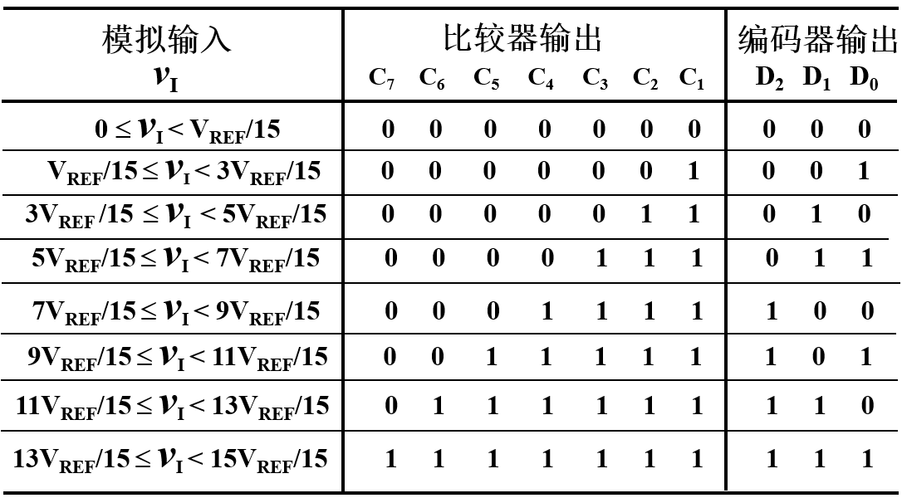


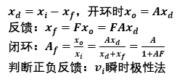



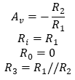

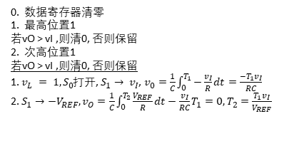



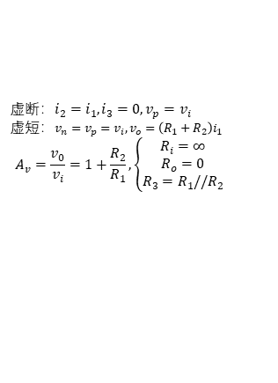










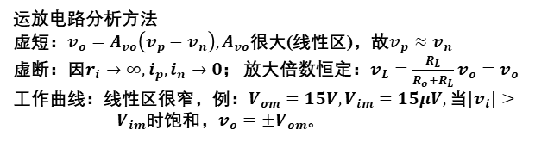

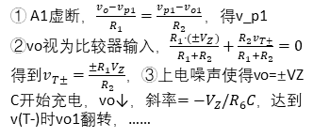


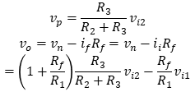








共射放大电路 直流： 估算Q点：
令vs=0，电容断路
集成运放
下半圈
KVL
$$V_{BEQ}+I_{EQ}R_{e}=V_{B}$$
VB处
KCL
$$\frac{V_{cc}−V_{B}}{R_{b1}}=\frac{V_{B}}{R_{b2}}+I_{BQ}$$
交流通路：Vcc接地，电容短路
$$V_{CEQ}=V_{cc}−I_{CQ}R_{c}−I_{EQ}R_{e}$$
运放电路分析方法
虚短：$v_{o}=A_{vo}\left(v_{p}−v_{n}\right),A_{vo}$很大(线性区)，故$v_{p}≈v_{n}$
虚断：因$r_{i}→∞, i_{p},i_{n}→0$； 放大倍数恒定：$v_{L}=\frac{R_{L}}{R_{o}+R_{L}}v_{o}=v_{o}$
工作曲线：线性区很窄，例：$V_{om}=15V, V_{im}=15μV,$当$\left|v_{i}\right|>$
$V_{im}$时饱和，$v_{o}=±V_{om}$。
$$KVL:i_{2}R_{b}^{′}=i_{b}r_{be}+\left(1+β\right)i_{b}R_{e}⇒i_{2}$$
$$i_{1}=i_{2}+i_{b}$$
求放大倍数时认为没有Rsi
$$v_{i}=i_{2}R_{b}^{′}$$
$$A_{v}=\frac{v_{o}}{v_{i}}=−\frac{βi_{b}R_{L}^{′}}{r_{be}i_{b}+\left(1+β\right)i_{b}R_{e}}$$
$$R_{i}=\frac{v_{i}}{i_{1}}=R_{b}^{′}//[r_{be}+\left(1+β\right)R_{e}]$$
$x_{d}=x_{i}−x_{f}$，开环时$x_{o}=Ax_{d}$
反馈：$x_{f}=Fx_{o}=FAx_{d}$
闭环：$A_{f}=\frac{x_{o}}{x_{i}}=\frac{Ax_{d}}{x_{d}+x_{f}}=\frac{A}{1+AF}$
判断正负反馈：$v_{i}$瞬时极性法
求输出电阻：去掉vs和RL，在RL原来的位置加测试电压vt，此时KVL得i_b=0, Ro=Rc
共集 直流： 估算Q点：
$$[b↻e]KVL:I_{BQ}R_{b}+V_{BEQ}+I_{EQ}R_{e}=V_{cc}$$
电压反馈：反馈信号的大小与输出电压成比例，反馈电路直接从输出端引出，将输出电压“短路”，反馈信号为零；电流反馈：反馈信号的大小与输出电流成比例，反馈电路从负载电阻靠“地”端引出，将输出电压“短路”，反馈信号仍然存在。
$$\left[c→e\right]KVL:V_{CEQ}=V_{cc}−I_{EQ}R_{e}$$
交流通路：令$R_{L}^{′}=R_{e}//R_{L}$
$$A_{v}=\frac{v_{o}}{v_{i}}=\frac{\left(1+β\right)i_{b}R_{L}^{′}}{i_{b}r_{be}+\left(1+β\right)i_{b}R_{L}^{′}}≈1$$
线性应用：虚断、虚短、引入负反馈
同相比例
虚断：$i_{2}=i_{1}, i_{3}=0, v_{p}=v_{i}$
虚短：$v_{n}=v_{p}=v_{i}, v_{o}=\left(R_{1}+R_{2}\right)i_{1}$
$$A_{v}=\frac{v_{0}}{v_{i}}=1+\frac{R_{2}}{R_{1}}, \left\{\begin{aligned}R_{i}=∞ \\ R_{o}=0 \\ R_{3}=R_{1}//R_{2}\end{aligned}\right.$$
$$R_{i}=\frac{v_{i}}{i_{1}}=R_{b}//[r_{be}+\left(1+β\right)R_{L}^{′}]$$
$$R_{o}=\frac{v_{t}}{i_{t}},i_{b}=−\frac{v_{t}}{r_{be}+R_{si}//R_{b}}$$
$$,i_{t}=i_{e}^{′}−i_{b}−βi_{b}=\frac{v_{t}}{R_{e}}−\left(1+β\right)i_{b}$$
电流并联负反馈
反相比例
$$A_{v}=−\frac{R_{2}}{R_{1}}$$
$$R_{i}=R_{1}$$
$$R_{0}=0$$
$$R_{3}=R_{1}//R_{2}$$
加法
$$R_{o}=R_{e}//\frac{r_{be}+R_{si}//R_{b}}{1+β}$$
$$∼\frac{r_{be}}{1+β}$$
求输出电阻：（此时不再有i_e = (1+β)i_b）
电压跟随器
共基 直流： 估算Q点：近似I_B=0
减法
$$v_{p}=\frac{R_{3}}{R_{2}+R_{3}}v_{i2}$$
$$v_{o}=v_{n}−i_{f}R_{f}=v_{n}−i_{i}R_{f}$$
$$=\left(1+\frac{R_{f}}{R_{1}}\right)\frac{R_{3}}{R_{2}+R_{3}}v_{i2}−\frac{R_{f}}{R_{1}}v_{i1}$$
$$V_{B}=\frac{R_{b2}}{R_{b1}+R_{b2}}V_{cc}(use I_{B}=0)$$
$$v_{o}=−\left(\frac{R_{f}}{R_{11}}v_{i1}+\frac{R_{f}}{R_{12}}v_{i2}\right)$$
$R_{2}=R_{11}$// $R_{12}$// $R_{f}$
$$I_{EQ}=\frac{V_{B}−V_{BEQ}}{R_{e}},I_{BQ}=\frac{I_{EQ}}{1+β}$$
$$V_{CEQ}=V_{cc}−I_{CQ}R_{c}−I_{EQ}R_{e}$$
多个电源用叠加定理也可
微分
如不近似，V_B处KCL：
$$\frac{V_{cc}−V_{B}}{R_{b1}}=\frac{V_{B}}{R_{b2}}+\frac{V_{B}−V_{BEQ}}{R_{e}\left(1+β\right)}$$
交流等效：R_b1,b2均被短路
积分
$$v_{o}=\frac{∫i_{c}dt}{C}=−\frac{1}{R_{1}C}\int_{t_{0}}^{t_{1}}{v_{i}dt}+v_{o}\left(t_{0}\right)$$
$$A_{v}=\frac{v_{o}}{v_{i}}=−\frac{βi_{b}R_{L}^{′}}{−i_{b}r_{be}}=\frac{βR_{L}^{′}}{r_{be}}$$
$$v_{o}=−R_{1}i_{1}=−R_{1}i_{c}=−R_{1}C\frac{dv_{i}}{dt}$$
$$R_{i}=\frac{v_{i}}{i_{i}}=\frac{i_{1}R_{e}}{i_{1}−i_{b}\left(1+β\right)}=\frac{i_{1}R_{e}}{i_{1}+\frac{R_{e}}{r_{be}}i_{1}(1+β)}=\frac{r_{be}}{1+β}//R_{e}$$
单门限电压比较器
输出电阻：
$$KVL:0=i_{b}r_{be}+\left(1+β\right)i_{b}(R_{si}//R_{e})$$
非线性：正反馈，虚断成立，虚短不成立（vp≠vn）
可通过调换运放同相/反相端，来改变跳变方向
输入限幅 输出限幅
$$r_{be}≈200Ω+(1+β)\frac{26\left(mV\right)}{I_{EQ}(mA)}$$
$$⇒i_{b}=0⇒R_{o}=R_{c}$$
$$A_{vs}=\frac{u_{0}}{u_{i}}·\frac{u_{i}}{u_{s}}=A_{v}·\frac{R_{i}}{R_{i}+R_{s}}$$
BJT：
ic
·峰-峰值=2*最大值
·实际信号源要考虑内阻
↓ 电压放大电路模型
迟滞比较器
iB
找vp=vn临界条件求出vT(+-)
Vcc/Rb
Vcc/Rc
iB=IBQ
IBQ
·Q
icQ
vBEQ
vBE
vCEQ
vCE
$$v_{p}=\frac{R_{1}}{R_{1}+R_{2}}V_{REF}+\frac{R_{2}}{R_{1}+R_{2}}v_{o}$$
$$v_{T+}=v_{p}\left(v_{o}=V_{OH}\right)$$
$$v_{T−}=v_{p}(v_{o}=V_{OL})$$
截止失真：
输入失真→输出失真
Q点选的太低，
增大Vcc或者减小R_b
饱和失真：
输出失真
Q点选的太高，
减小Vcc或增大R_b或减小R_c
方波和锯齿波产生电路
$①$ A1虚断，$\frac{v_{o}−v_{p1}}{R_{1}}=\frac{v_{p1}−v_{o1}}{R_{2}}，$得v_p1
②vo视为比较器输入，$\frac{R_{1}⋅(±V_{Z})}{R_{1}+R_{2}}+\frac{R_{2}v_{T±}}{R_{1}+R_{2}}=0$
得到$v_{T±}=\frac{{±R}_{1}V_{Z}}{R_{2}}$，③上电噪声使得vo=±VZ
C开始充电，vo↓，斜率$=−V_{Z}/R_{6}C$，达到v(T-)时vo1翻转，……
$$v_{s}=\frac{v_{i}}{R_{i}}(R_{i}+R_{si})$$
倒T型网络DAC
不管开关如何设置，电阻网络的电特性不变，A、B、C、D端口等效电阻都是R
$$i_{j}=\frac{V_{REF}}{2^{4}R}\left(D_{j}2^{j}\right),j=0\sim 3$$
$$v_{0}=−\frac{V_{REF}}{2^{4}}⋅\frac{R_{f}}{R}⋅D(D是Bin→Dec的结果)$$
和寄存器配合可以制作阶梯波形产生电路
并行比较ADC：电阻分压网络将参考电压VREF分成7个等级电压，比较器同时将输入模拟电压vI与7个等级电压比较，触发器在每个时钟保存比较结果，优先编码器对触发器状态编码
只舍不入量化方式：取量化单位Δ，量化中把不足Δ部分舍弃，其最大量化误差为Δ。四舍五入量化方式：取量化单位为Δ，量化中将不足半个Δ部分舍去，对于等于或大于半个Δ的部分按一个量化单位处理。其最大量化误差为1/2 Δ 。 量化→编码
逐次比较ADC
$$放电T_{1}=\frac{2R_{1}R_{6}C}{R_{2}}, 充电T_{2}=\frac{2R_{1}R_{5}C}{R_{2}}$$
←最长转换时间：n*TCLK
0. 数据寄存器清零
1. 最高位置1
若vO > vI ,则清0, 否则保留
2. 次高位置1
若vO > vI ,则清0, 否则保留
1. $v_{L} = 1, S_{0}$打开, $S_{1}→ v_{I}$, $v_{0}=\frac{1}{C}\int_{0}^{T_{1}}{−\frac{v_{I}}{R}dt=\frac{{−T}_{1}v_{I}}{RC}}$
2. $S_{1}→−V_{REF}, v_{O}=\frac{1}{C}\int_{0}^{T_{2}}{\frac{V_{REF}}{R}dt}−\frac{v_{I}}{RC}T_{1}=0, T_{2}=\frac{T_{1}v_{I}}{V_{REF}}$
$D=T_{2}f_{CLK}=\frac{T_{1}v_{I}}{T_{CLK}V_{REF}}$

